Slide 1
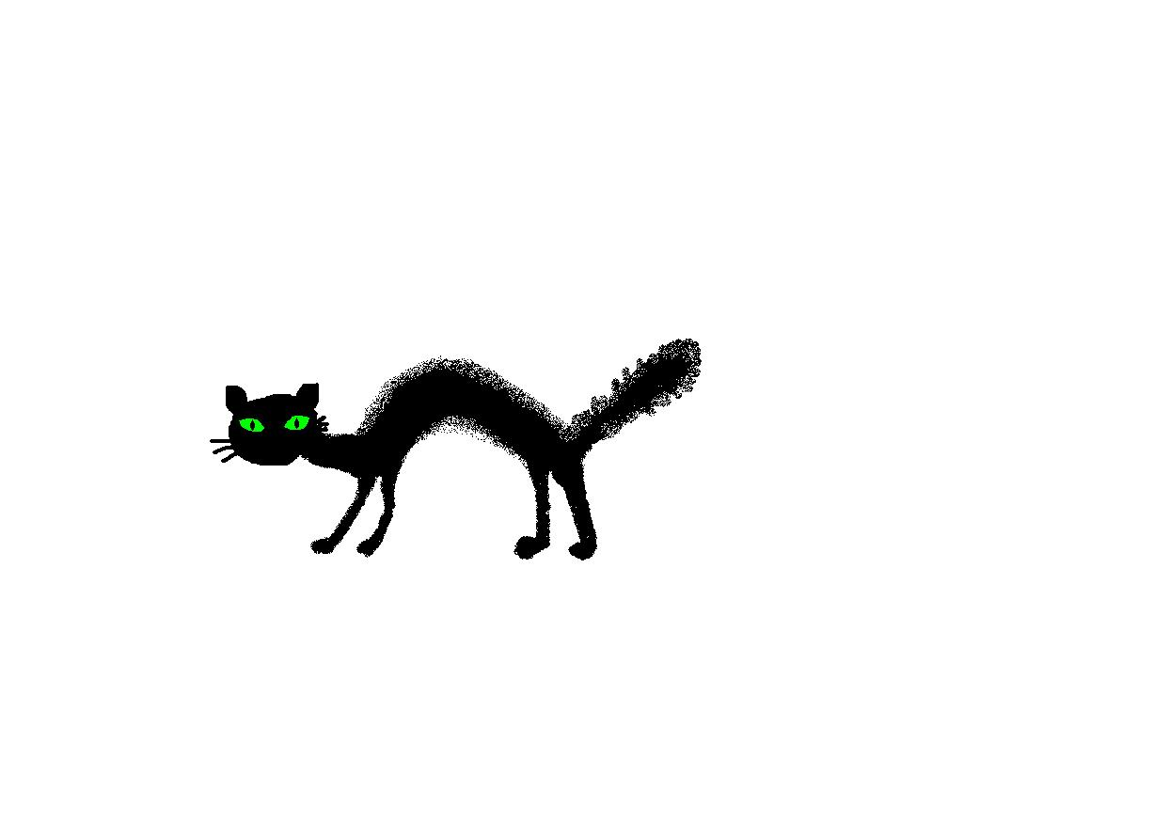
Побудова графіків функцій за допомогою геометричних перетворень

Slide 2
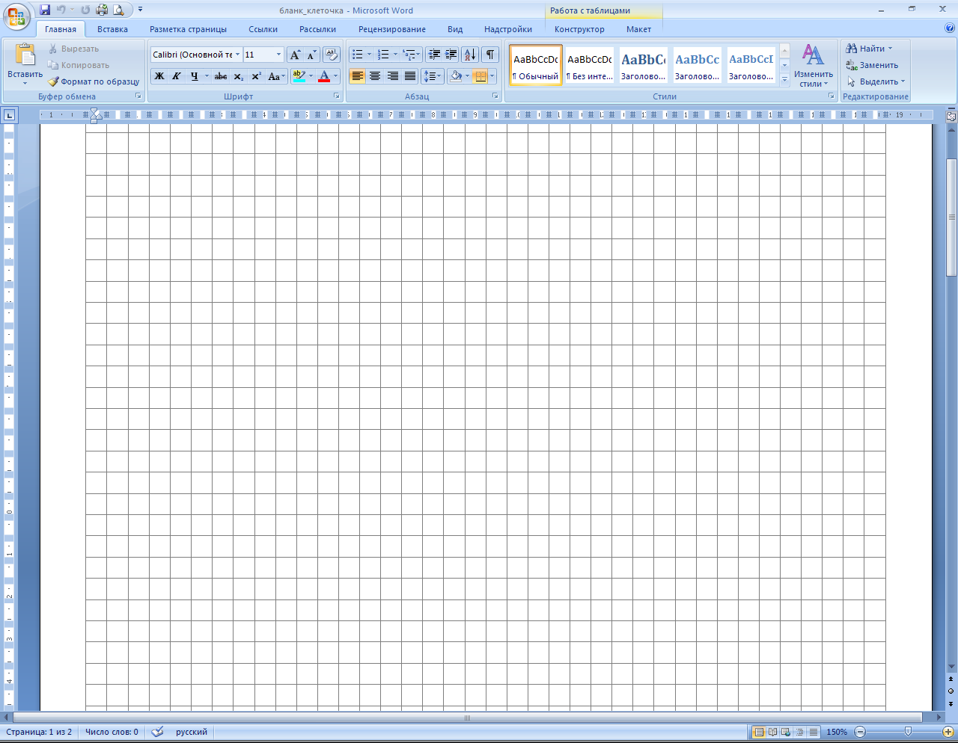
Напрямки перетворень графіков
Перетворення вздовж осі ординат
Перетворення вздовж осі абсцис
y
y
x
x

Slide 3

перетворення вздовж осі абсцис
+a
y
y=f(x )
y=f(x+3)
перетворення графіка функції f(x)
y=f(x-3)
паралельне перенесення на |a| одиниць:
x
y=f(x)
- ліворуч , якщо a>0
- праворуч , якщо a<0

Slide 4
Паралельне перенесення вздовж осі ординат
y=f(x)+b
y
y=f(x)+5
5
Перетворення графіка функції f(x)
y=f(x)
паралельне перенесення на |b| олиниць:
x
y=f(x)-5
- вгору, якщо b>0
-5
- вниз, якщо b<0

Slide 5
перетворення вздовж осі абсцис
y
y=f( x)
k
перетворення графіка функції f(x)
y=f(2x)
x
y=f(x)
- стиск вздовж oX в k разів, якщо k>1

Slide 6
перетворення вздовж осі абсцис
y
y=f( x)
k
y=f(1/2 x)
перетворення графіка функції f(x)
x
y=f(x)
- розтяг вздовж oX в k разів, якщо 0<k<1

Slide 7
перетворення вздовж осі абсцис
y=f( x)
y
k
перетворення графіка функції f(x)
x
y=f(x)
y= f(-x)
- симетричне відображення вздовж осі ординат, якщо k=-1

Slide 8
перетворення вздовж осі ординат
y
y= f(x)
k
8
y=2f(x)
4
перетворення графіка функції f(x)
x
y=f(x)
- розтяг вздовж oY у k разів, якщо k>1

Slide 9
перетворення вздовж осі ординат
y
y= f(x)
k
4
перетворення графіка функції f(x)
2
y=f(x)
x
y=1/2 f(x)
- стиск вздовж oY в k разів, якщо 0<k<1

Slide 10
перетворення вздовж осі ординат
y
y= f(x)
k
4
перетворення графіка функції f(x)
y=f(x)
x
-4
y= -f(x)
- симетричне відображення взжовж осі абсцис, якщо k=-1

Slide 11
перетворення вздовж осі абсцис
y
y=f(|x )
|
перетворення графіка функції f(x)
y=f(|x|)
y=f(x)
1) відкидання частини, яка лежить ліворуч від oY
x
2) збереження та симетричне відображення частини, яка лежить праворуч від oY

Slide 12
перетворення взжовж осі ординат
y=|f(x)|
y
y=|f(x)|
пертворення графіка функції f(x)
y=f(x)
1) збереження частин, які лежать над віссю oX
x
2) симетричне відображення частин, які лежать нижче осі oX

Slide 13

Приклади побудови графиків функцій за допомогою геометричних претворень

Slide 14
Приклад 1
За допомогою геометричних перетворень графіка функції y=x² побудувати графік функції
-
2
-3
+7
y=-2(x-3)²+7
1 крок
паралельне перенесення на 3 одиниці праворуч
2 крок
симетричне відображення відносно осі oX
3 крок
розтяг в 2 рази вздовж осі oY
4 крок
паралельне перенесення на 7 одиниць вгору

Slide 15

Приклад 2 Побудова графіка
y=-2(x-3)²+7
y=x²
y
y=-2(x-3)²+7
1 крок: y=(x-3)²
паралельне перенесення праворуч на 3 одиниці
2 крок: y=-(x-3)²
симетричне відображення відносно осі oX
x
3 крок: y=-2(x-3)²
розтяг в 2 рази вздовж осі oY
4 крок: y=-2(x-3)²+7
паралельне перенесення вгору на 7 одиниць

Slide 16
Приклад 3
За допомогою геометричних перетворень графіка функції y=x² побудувати графік функції
y=|x²-6x+4|
Виділимо повний квадрат з квадратного тричлена:
|x²-6x+4|= |(x²-2.x.3+3²)-3²+4|=|(x-3)²-5|
Отже, необхідно побудувати графік функції
y=|(x-3)²-5|

Slide 17
Пример 4 Побудова графіка
y=|(x-3)²-5|
y=x²
y
1 крок: y=(x-3)²
паралельне перенесення праворуч на 3 одиниці
2 крок: y=(x-3)²-5
паралельне перенесення вниз на 5 одиниць
x
3 крок: y=|(x-3)²-5|
збереження частин, які лежать над віссю oX ;
симетричне відображення частин, які лежать нижче осі oX
y=|(x-3)²-5|

Slide 18





Пример 5
За допомогою геометричних перетворень графіка функції y=√x побудувати графік функції
1 крок
паралельне перенесення на 1 одиницю ліворуч
2 крок
розтяг в 3 рази вздовж осі oY
3 крок
паралельне перенесення на 4 одиниці вниз
4 крок
відкидання частини, яка лежить ліворуч від oY
збереження та симетричне відображення частини, яка лежить праворуч від oY.

Slide 19






Пример 6 Побудова графіка
y
1 крок:
паралельне перенесення ліворуч на 1 одиницю
2 крок:
розтяг в 3 рази вздовж осі oY
x
3 крок:
паралельне перенесення вниз на 4 одиниці
4 крок:
відкидання частини, яка лежить леворуч від oY
збереження та симетричне відображення частини, яка лежить праворуч від осі oY

Slide 20

Успіхів у вивченні математики!

